Slide 1
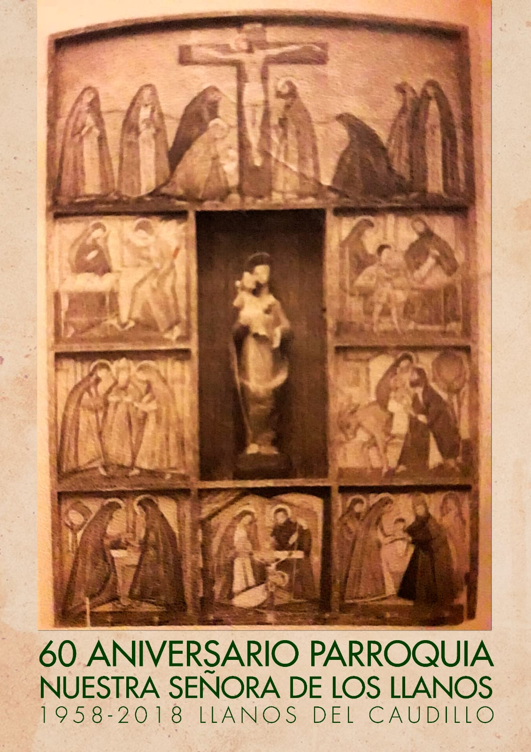
PROGRAMA DE ACTOS
A LAS 11:30 HORAS
Misa en honor a nuestros Patrones, cantada por el Coro Parroquial.
Entrega bastón de mando a la Patrona por parte de nuestro Alcalde.
Acto seguido procesión con las imágenes de los Patrones, acompañada por la banda de música de Montiel.
A continuación, aperitivo para todos los asistentes en el Patio Manchego.
Actuación Grupo de Coros y Danzas “Virgen de los Llanos”.
Rifa de Jamón a cargo de la Hermandad.

